Slide 1




PAUTA FORMATIVA
EDUCAÇÃO ANTIRRACISTA
9º ENCONTRO

Slide 2



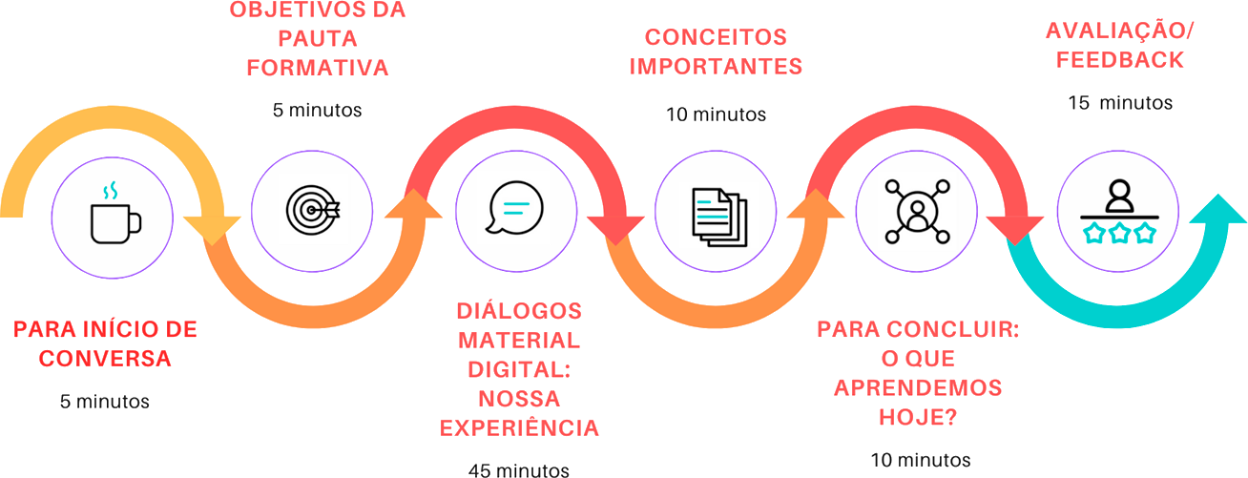
PERCURSO FORMATIVO
Educação antirracista
Notes:
Link: Canva. Disponível em: https://www.canva.com/design/DAF5CcgQjS0/wnc8v7qfcKbyPDV94hwoEg/edit?utm_content=DAF5CcgQjS0&utm_campaign=designshare&utm_medium=link2&utm_source=sharebutton. Acesso em: 3 maio 2024.

Slide 3

PARA INÍCIO DE CONVERSA
Educação antirracista
A esta altura dos nossos encontros, pudemos pincelar a ideia de que a educação antirracista é uma necessidade urgente na nossa sociedade. Uma verdadeira vacina contra práticas e ideias racistas que infectam várias estruturas, desde a política e a cultura até a educação. É uma estratégia e, como tal, precisa de ações que a coloquem em prática. Neste momento de sistematização dos nossos encontros, vamos pensar sobre as propostas de ações que discutimos até aqui e quais novas ideias podem surgir durante a socialização das práticas.

Slide 4

PARA INÍCIO DE CONVERSA
Educação antirracista
Após todas estas etapas do MultiplicaSP Educação Antirracista, podemos concluir que esta estratégia se pauta pelo combate à discriminação e pela defesa da inclusão em todos os sentidos. Podemos iniciar nossa conversa recuperando a definição de racismo estrutural do professor e ministro Silvio de Almeida, em dois trechos de seu livro Racismo Estrutural:
“O racismo é sempre estrutural, ou seja, integra a organização econômica e política da sociedade de forma inescapável”. [...] “Comportamentos individuais e processos institucionais são derivados de uma sociedade cujo racismo é regra e não exceção. O racismo é parte de um processo social que ocorre ‘pelas costas dos indivíduos e lhes parece legado pela tradição’. Nesse caso, além de medidas que coíbam o racismo individual e institucionalmente, torna se imperativo refletir sobre mudanças profundas nas relações sociais, políticas e econômicas” (Almeida, 2019, p. 5-14).
ALMEIDA, Silvio Luiz de. Racismo estrutural. São Paulo; Pólen, 2019.
Notes:
Materiais retirados das pautas formativas disponíveis no repositório: https://repositorio.educacao.sp.gov.br/
Livro:
Almeida, Silvio Luiz de. Racismo Estrutural. Feminismos Plurais. São Paulo: Pólen, 2019. Disponível em: https://www2.unifap.br/neab/files/2021/01/Racismo-estrutural-Feminismos-Silvio-Luiz-de-Almeida.pdf. Acesso em: 3 maio 2024.
Material USP:
USP. E-disciplinas. Comissão dos Direitos Humanos. Módulo 3 – Racismo. Disponível em: https://edisciplinas.usp.br/course/view.php?id=78104&section=3. Acesso em: 3 maio 2024.

Slide 5
PARA INÍCIO DE CONVERSA
Educação antirracista
Esta definição está em total consonância com toda a legislação vigente:
A Lei Federal nº 7.716, de 5 de Janeiro de 1989, em seu artigo 1º, diz que “Serão punidos, na forma desta Lei, os crimes resultantes de discriminação ou preconceito de raça, cor, etnia, religião ou procedência nacional.” Foram incluídos na lei, em 2019, os crimes de homofobia e transfobia, por decisão do STF.
Já a Lei nº 9.394, de 20 de Dezembro de 1996, que Estabelece as diretrizes e bases da educação nacional, em seu artigo 1º, diz “A educação abrange os processos formativos que se desenvolvem na vida familiar, na convivência humana, no trabalho, nas instituições de ensino e pesquisa, nos movimentos sociais e organizações da sociedade civil e nas manifestações culturais.”
O ECA, Estatuto da Criança e do Adolescente, dita, em seu 3º artigo, que “A criança e o adolescente gozam de todos os direitos fundamentais inerentes à pessoa humana, sem prejuízo da proteção integral de que trata esta Lei, assegurando-se-lhes, por lei ou por outros meios, todas as oportunidades e facilidades, a fim de lhes facultar o desenvolvimento físico, mental, moral, espiritual e social, em condições de liberdade e de dignidade.”
A Lei nº 10.639, de 2003, incluiu a história e a cultura afro-brasileira e indígena na educação básica.
Em 2004, o MEC publica as Diretrizes Curriculares Nacionais para a Educação das Relações Étnico-Raciais e para o Ensino de História e Cultura Afro-Brasileira e Africana.
Notes:
Link da Lei:
BRASIL. Lei nº 7.716, de 5 de janeiro de 1989. Define os crimes resultantes de preconceito de raça ou de cor. Disponível em: https://www.planalto.gov.br/ccivil_03/leis/l7716.htm. Acesso em: 3 maio 2024.
Link da decisão do STF:
Supremo Tribunal Federal. STF enquadra homofobia e transfobia como crimes de racismo ao reconhecer omissão legislativa. Disponível em:
https://portal.stf.jus.br/noticias/verNoticiaDetalhe.asp?idConteudo=414010&ori=1. Disponível em: 3 maio 2024.
Link sobre homofobia:
Tribunal de Justiça do Distrito Federal e dos Territórios. Homofobia pode ser enquadrada como crime de racismo. Disponível em: https://www.tjdft.jus.br/institucional/imprensa/campanhas-e-produtos/direito-facil/edicao-semanal/homofobia-pode-ser-enquadrada-como-crime-de-racismo#:~:text=Lei%20n%C2%BA%207.716%2C%20DE%205%20de%20janeiro%20de%201989.&text=20.,a%20tr%C3%AAs%20anos%20e%20multa.&text=Pena%3A%20reclus%C3%A3o%20de%20dois%20a%20cinco%20anos%20e%20multa.
Link da BNCC: http://basenacionalcomum.mec.gov.br/implementacao/praticas/caderno-de-praticas/ensino-medio/66-cultura-afro-brasileira-brasil-de-todas-as-cores. Acesso em: 3 maio 2024.
Link da Lei:
BRASIL. Lei nº 10.639, de 9 de janeiro de 2003. Altera a Lei nº 9.394, de 20 de dezembro de 1996, que estabelece as diretrizes e bases da educação nacional, para incluir no currículo oficial da Rede de Ensino a obrigatoriedade da temática "História e Cultura Afro-Brasileira", e dá outras providências. Disponível em: https://www.planalto.gov.br/ccivil_03/leis/2003/l10.639.htm. Acesso em: 3 maio 2024.
Link da LBD:
BRASIL. Lei nº 9.394, de 20 de dezembro de 1996. Estabelece as diretrizes e bases da educação nacional. Disponível em: https://www.planalto.gov.br/ccivil_03/leis/l9394.htm#:~:text=L9394&text=Estabelece%20as%20diretrizes%20e%20bases%20da%20educa%C3%A7%C3%A3o%20nacional.&text=Art.%201%C2%BA%20A%20educa%C3%A7%C3%A3o%20abrange,civil%20e%20nas%20manifesta%C3%A7%C3%B5es%20culturais. Acesso em: 3 maio 2024.
Link do MEC:
BRASIL. Ministério da Educação. Diretrizes Curriculares Nacionais para a Educação das Relações Étnico-Raciais e para o Ensino de História e Cultura Afro-Brasileira e Africana. Disponível em:
https://www.gov.br/inep/pt-br/centrais-de-conteudo/acervo-linha-editorial/publicacoes-diversas/temas-interdisciplinares/diretrizes-curriculares-nacionais-para-a-educacao-das-relacoes-etnico-raciais-e-para-o-ensino-de-historia-e-cultura-afro-brasileira-e-africana. Acesso em: 3 maio 2024.
Link do ECA:
SENADO FEDERAL. Estatuto da Criança e do Adolescente, 2017. Disponível em:
https://www2.senado.leg.br/bdsf/bitstream/handle/id/534718/eca_1ed.pdf. Acesso em: 3 maio 2024.

Slide 6

OBJETIVOS DA PAUTA FORMATIVA
Educação antirracista
OBJETIVO
Refletir sobre a identificação e escolhas dos elementos e ferramentas que os docentes podem usar para colocar em prática a educação antirracista, delimitando as diferenças entre estratégia, metodologia, técnicas, material e objetivos.
Preparar a socialização das práticas dentro do grupo.

Slide 7
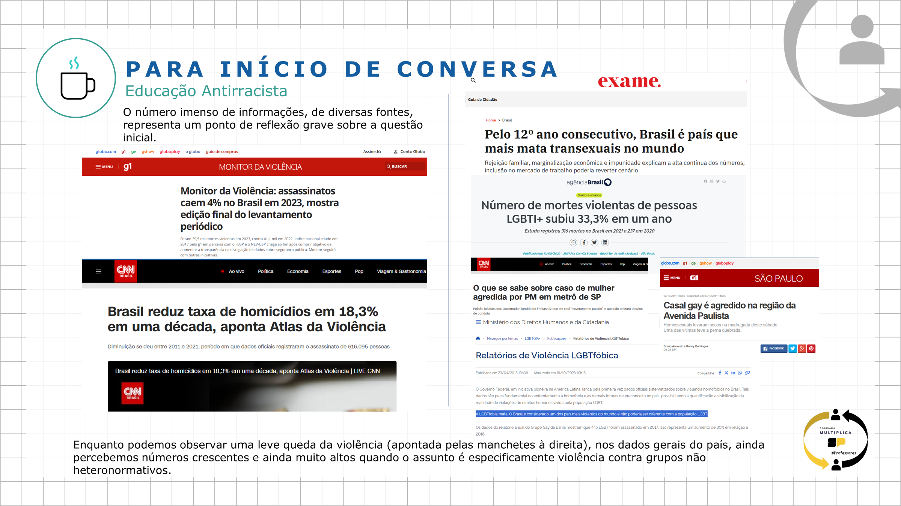
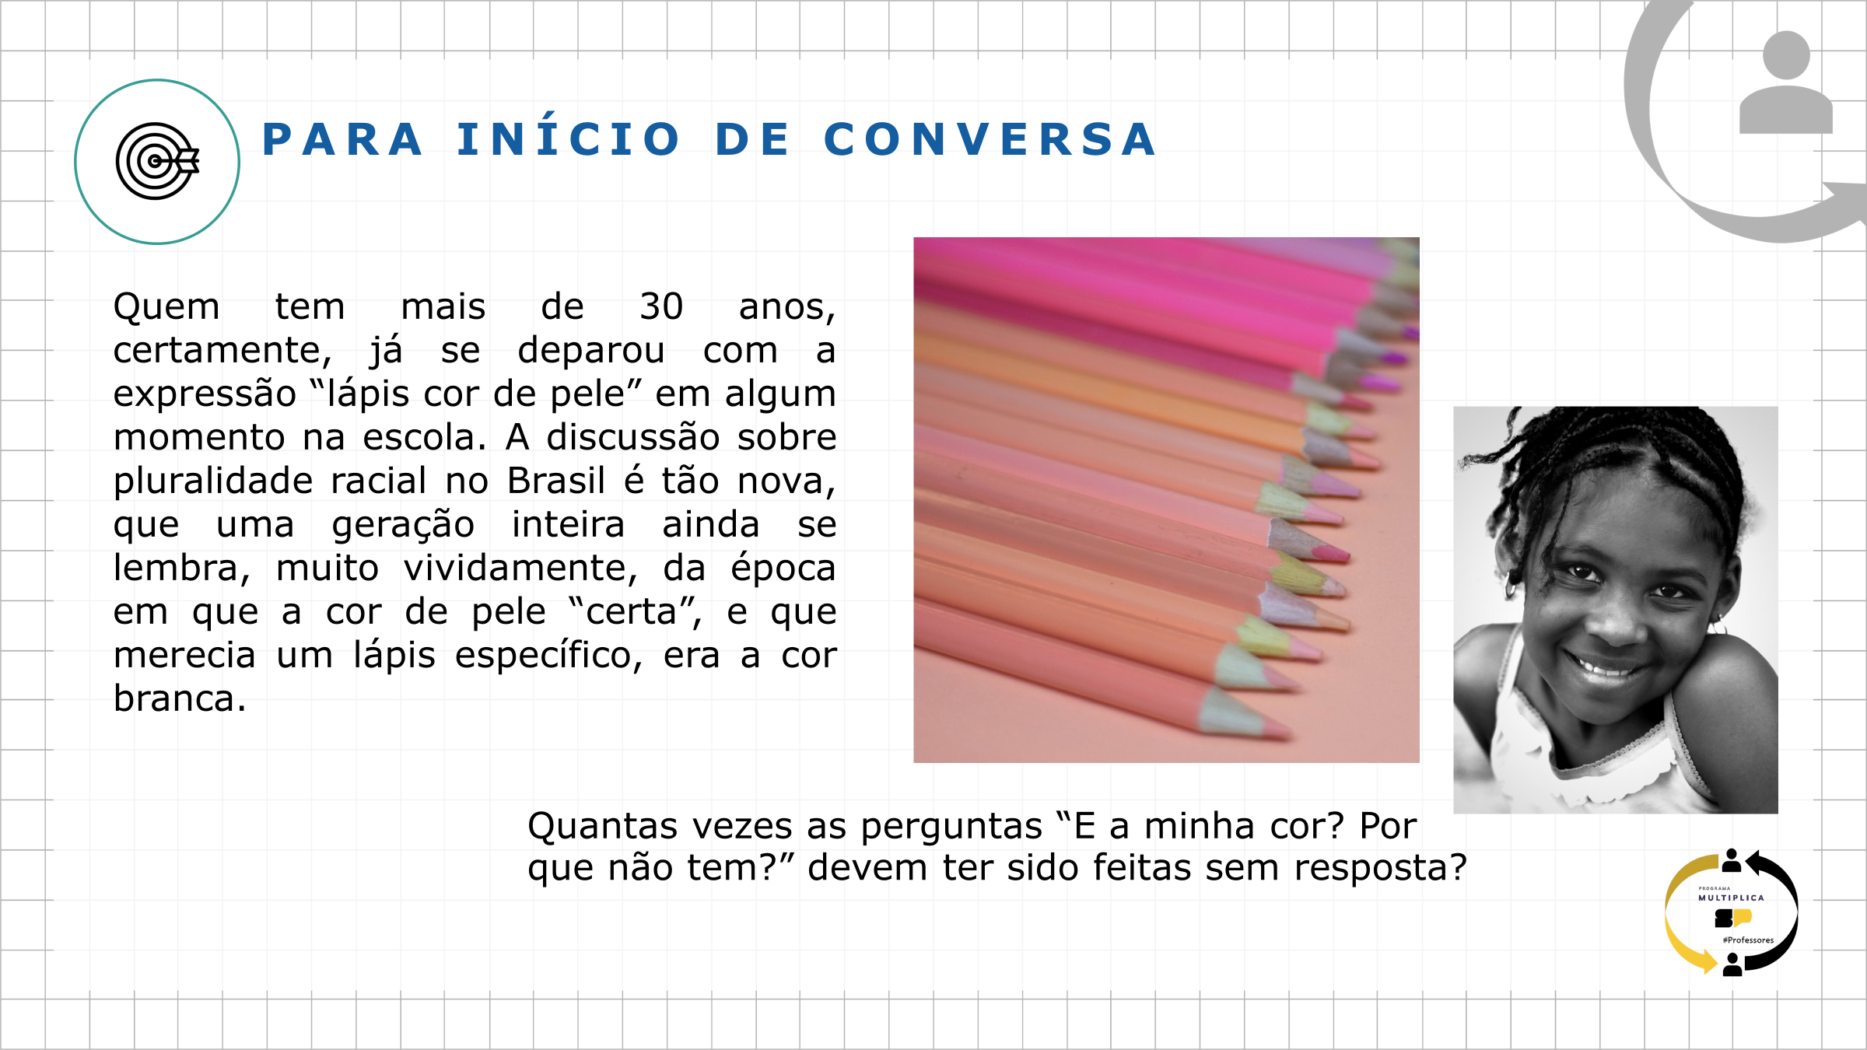
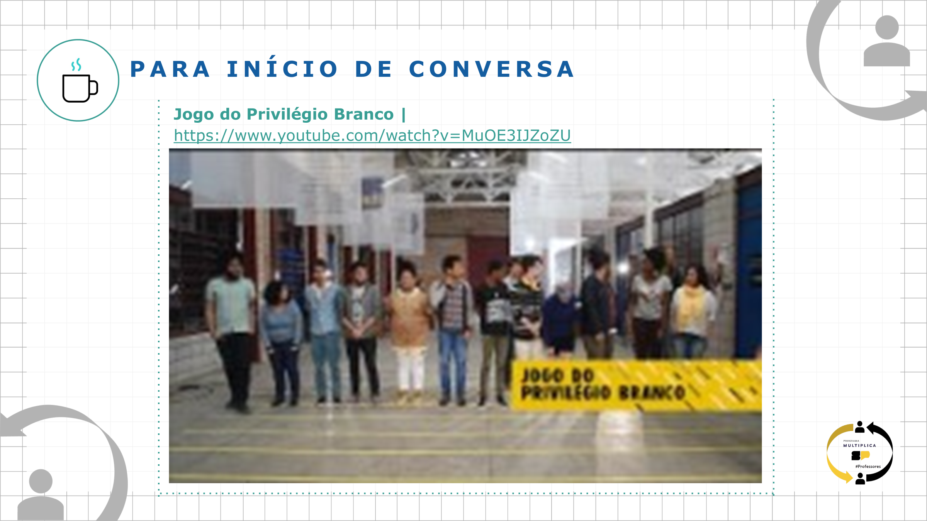
PARA INÍCIO DE CONVERSA
Educação antirracista
Neste momento, fica claro o ponto aonde precisamos chegar: uma educação que comece a identificar e combater as ideias e práticas marcadas pelo racismo estrutural. Este é o objetivo de um letramento racial.
Esta estratégia precisa ser pautada, então, por ações focadas e práticas, com pontos firmes para abordar o assunto na sala de aula. A escolha da abordagem é fundamental para o desenvolvimento de qualquer metodologia ou técnica que o professor queira colocar em prática na sala. Se as ações forem planejadas com uma abordagens que traga questões e experiências individuais ou pontuais, elas precisam abrir o debate para pensar questões mais abrangentes sobre o combate à exclusão e à discriminação que gerou estas experiências. A empatia é um eixo importantíssimo nesta abordagem.
Notes:
Materiais retirados das pautas formativas disponíveis no repositório: https://repositorio.educacao.sp.gov.br/
Link da imagem:
Acervo. Disponível em: https://acervocmsp.educacao.sp.gov.br/107831/681942.pdf. Acesso em: 3 maio 2024.
Link da imagem: https://scp.vanzolini-ead.org.br/download.php?pagina=MATERIAL_APROVAR_MANIPULA&tipo_cadastro=MATERIAL_CONTEUDO_ARQUIVO&opcao=1&id=109052&material=109052&estado_anterior=9&nome_salvo=9B5CF1A51A2390B751294CFBB36187EE.dat&nome_novo=ID109052_P3_TEMAS_TRANSVERSAIS_EDUCACAO_ANTIRRACISTA.pptx&tipo_arquivo_upload=2&
Link da imagem: https://scp.vanzolini-ead.org.br/download.php?pagina=MATERIAL_APROVAR_MANIPULA&tipo_cadastro=MATERIAL_CONTEUDO_ARQUIVO&opcao=1&id=112152&material=112152&estado_anterior=4&nome_salvo=BEEFD21CE7DEF61D60FCE17C92C877E3.dat&nome_novo=ID%20112152_P8%20EDUCA%C3%87%C3%83O%20ANTIRRACISTA_ccgAM.pptx&

Slide 8
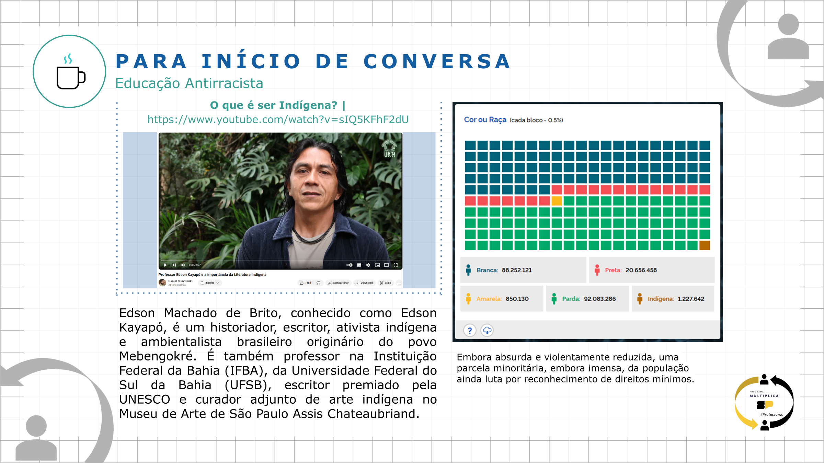
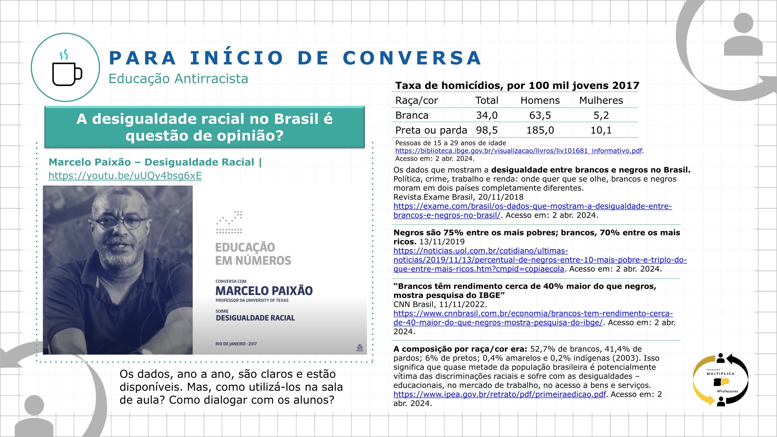
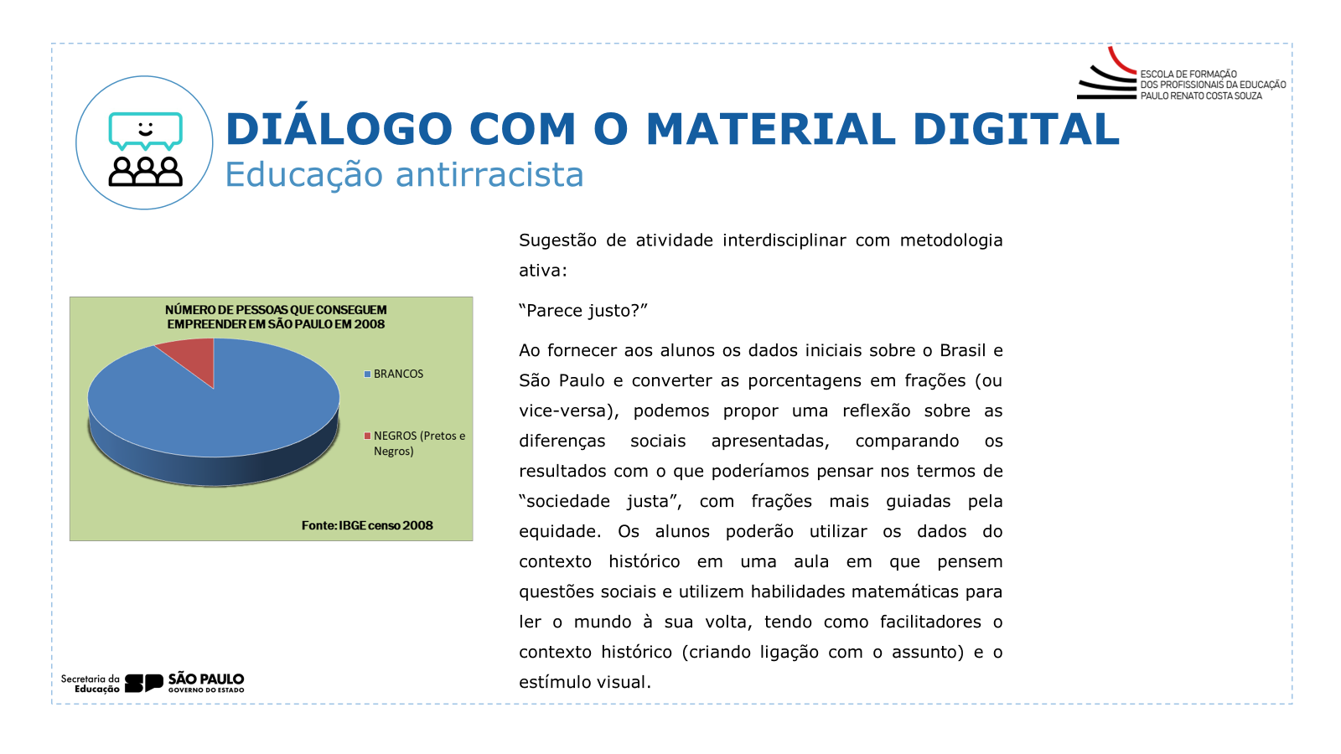
PARA INÍCIO DE CONVERSA
Educação antirracista
Uma abordagem com dados estatísticos é também altamente efetiva. Baseada em números e dados, ela pode ser usada para trazer interdisciplinaridade e parcerias com os componentes das ciências exatas. Serve também ao objetivo de trazer o debate sobre o assunto para o dia a dia da escola, com atividades de leitura de dados e uso de habilidades matemáticas, que podem ser desenvolvidas por meio de leituras de gráficos e frações. Análises de porcentagens também são excelentes para fundamentar conhecimento e entendimento do mundo à nossa volta.
Notes:
Materiais retirados das pautas formativas disponíveis no repositório: https://repositorio.educacao.sp.gov.br/
Links das imagens:
Acervo. Disponível em: https://acervocmsp.educacao.sp.gov.br/110264/710312.pdf. Acesso em: 3 maio 2024.
Acervo. Disponível em: https://acervocmsp.educacao.sp.gov.br/110827/721903.pdf. Acesso em: 3 maio 2024.
Link da imagem:https://scp.vanzolini-ead.org.br/download.php?pagina=MATERIAL_APROVAR_MANIPULA&tipo_cadastro=MATERIAL_CONTEUDO_ARQUIVO&opcao=1&id=110828&material=110828&estado_anterior=9&nome_salvo=5AFCCDB40CDE81D42F4B0E57A2831D6A.dat&nome_novo=MA_ID110828_ATPC_2B_S2_TC_Educa%C3%A7%C3%A3oAntirracista_AF_Hist_MD_15eAF_MAT_MD_07_corrigido.pptx&tipo_arquivo_upload=2&

Slide 9
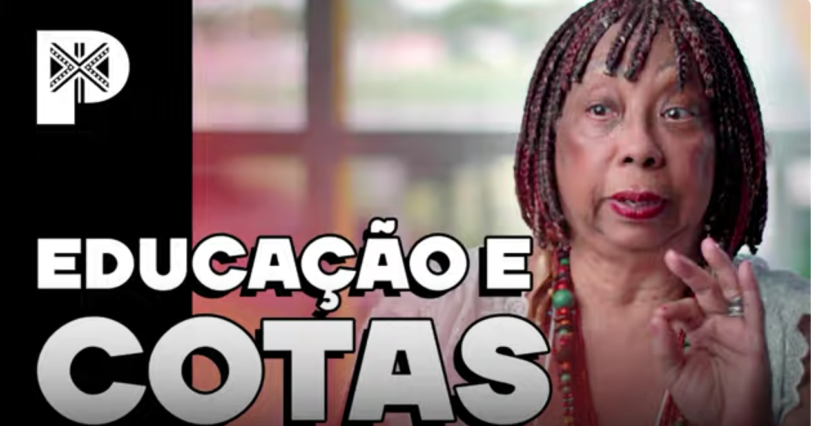
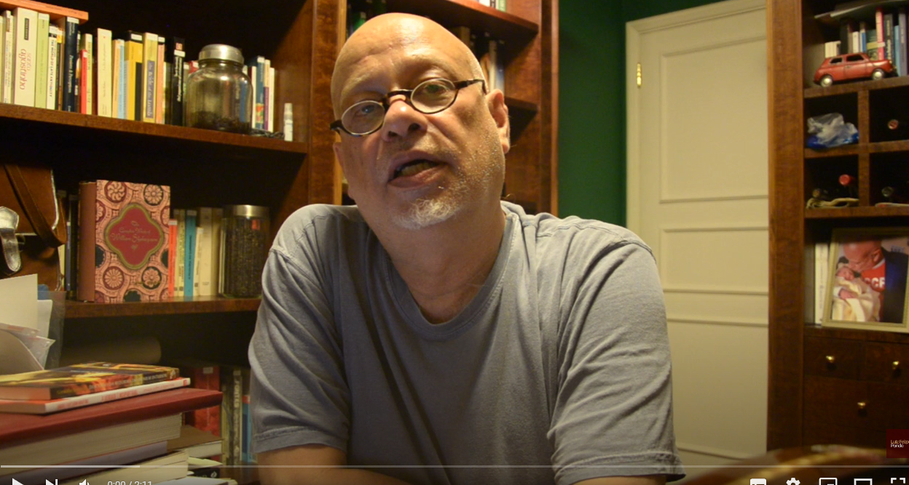
PARA INÍCIO DE CONVERSA
Educação antirracista
Já uma abordagem que se inicie com oposição de argumentos pode ser também muito produtiva, pois cobre habilidades de interpretação textual, em textos escritos ou não, análise de argumentos e elementos das falas de cada lado, auxiliando o treino sobre síntese de argumentos. Deve-se tomar o cuidado de utilizar fontes que estejam alinhadas com o combate às fake news e estejam distantes dos discursos de ódio.
Argumentos populares a favor das cotas raciais.
Helena Teodoro, escritora, pedagoga e professora da Universidade Federal do Rio de Janeiro.
Argumentos populares contrários às cotas raciais.
Luiz Felipe Pondé, filósofo, escritor, ensaísta, professor universitário.
Entenda a importância das cotas! |
https://www.youtube.com/watch?v=SwN4ndBFaPg
Cotas Raciais - Luiz Felipe Pondé |
https://www.youtube.com/watch?v=w9ah0QeH77I
Notes:
link do vídeo:
CANAL PRETO. ENTENDA a IMPORTÂNCIA das COTAS! Disponível em:
https://www.youtube.com/watch?v=SwN4ndBFaPg. Acesso em: 36 maio 2024.
link do vídeo:
PONDÉ, Luiz Felipe. Cotas Raciais. Disponível em: https://www.youtube.com/watch?v=w9ah0QeH77I. Acesso em: 3 maio 2024.

Slide 10

CONCEITOS IMPORTANTES
Desenho Universal para a Aprendizagem − DUA
Resgatando e esclarecendo o conceito do DUA e sua aplicação, enriquecendo suas abordagens.
“Tornar a vida das pessoas mais simples”. Foi com essa motivação que arquitetos, na década de 1970, criaram o conceito chamado Desenho Universal. É uma maneira pensar os ambientes e produtos para permitir o acesso do maior número possível de pessoas. Aplicado à educação, traduz-se em um conceito de reduzir as barreiras e ampliar as oportunidades para que cada estudante se desenvolva, guiado por um planejamento pedagógico e auxiliado por vários elementos, especialmente os digitais e tecnológicos.
Engajamento: As lições fornecem opções que envolvem e interessam os alunos? Quais são os elementos de interesse desta turma?
Engajamento
Ação e expressão
Representação: Quanto maiores as possibilidades, maior o aprendizado.
As atividades fornecem vários exemplos sobre o mesmo assunto? Apresentam mais possibilidades de aprendizado? Estão de acordo com os estilos de aprendizado da turma?
Diagrama com os princípios orientadores do DUA
DUA
Ação e expressão: Quanto maiores as possibilidades de apresentar o conteúdo aprendido, maior o aprendizado.
As atividades fornecem vários exemplos sobre o mesmo assunto? Apresentam mais possibilidades de aprendizado? Estão de acordo com os estilos de aprendizado da turma?
Representação
Tudo isso se apoia em profundas pesquisas sobre estudos sobre o cérebro e o processo de aprendizagem.
Fonte: ATPC EFAPE – Inclusão Escolar e Desenho Universal para a Aprendizagem. Disponível em: www.youtube.com/watch?v=xAQLkKpLJas
Notes:
CMSP - Formação de Professores. Inclusão Escolar e Desenho Universal para a Aprendizagem. Disponível em: www.youtube.com/watch?v=xAQLkKpLJas. Acesso em: 3 maio 2024.

Slide 11
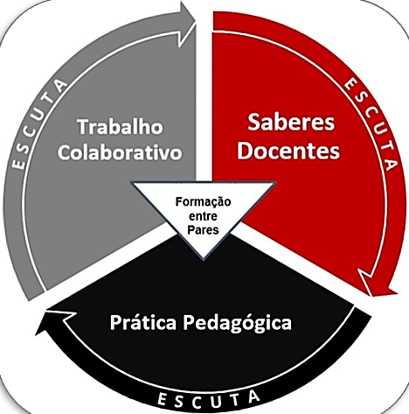
CONCEITOS IMPORTANTES
Sumarizando os conceitos que analisamos
O letramento racial é a capacidade de compreender como as relações sociais, notadamente as étnico-raciais, se dão nos mais diferentes contextos e situações, suas consequências e desdobramentos.
Técnicas Lemov — Taxonomia vem do grego “taxis” , que é ordenação, e “nomos” , que é sistema, norma. A taxonomia Lemov catalogou técnicas de ensino utilizadas por professores de salas de aula com desempenho de destaque em excelência. Também conhecidas como “técnicas para ser um professor campeão”, são um conjunto de práticas de professores cujos alunos alcançaram boas notas nas avaliações nacionais nos EUA. Elas estão, dessa forma, muito mais ligadas ao aspecto de “como fazer” do que à ideia de “o quê” ou “porquê” fazer. São ferramentas muito boas, quando alinhadas à sua estratégia de ensino e abordagem.
Empatia e Cooperação (Competência 9 da BNCC) — Exercitar a empatia, o diálogo, a resolução de conflitos e a cooperação, fazendo-se respeitar e promovendo o respeito ao outro e aos direitos humanos, com acolhimento e valorização da diversidade de indivíduos e de grupos sociais, seus saberes, identidades, culturas e potencialidades, sem preconceitos de qualquer natureza (SÃO PAULO, 2019, p. 30).
A premissa do Programa Multiplica SP é a formação entre pares, por meio da troca de experiências sobre a prática cotidiana e do compartilhamento de saberes, contribuindo para a busca de soluções e estratégias de forma colaborativa, ou seja, é a rede formando a rede.
Notes:
Link da imagem:
Acervo. Disponível em: https://acervocmsp.educacao.sp.gov.br/107605/669230.pdf. Acesso em: 3 maio 2024.

Slide 12
CONCEITOS IMPORTANTES
AVALIAÇÃO - Socialização de práticas pedagógicas
Com a mesma inspiração da socialização prática em aula, este momento dos encontros tem como objetivo promover um espaço de reflexão, diálogo e troca de experiências frente à atividade realizada. Os professores, agora, deverão escolher, dentro de todos os materiais digitais disponíveis, aqueles que podem ser complementados e utilizados como base para uma aula que use os elementos que foram discutidos durante os encontros do MultiplicaSP e, depois, apresentarão essa prática aos colegas. Essa socialização das práticas servirá como momento de reflexão e aprimoramento em conjunto e também como momento de avaliação da efetividade dos debates que se passaram durante o curso. A socialização se ocorrerá nos encontros 10 e 11. No 12º e último encontro, será realizado o Feedback e o Feedforward conjunto do programa.
Prática fundamentada no regulamento constante no documento orientador do programa Multiplica SP 2024.
6.1 A investigação enquanto prática pedagógica
No âmbito da prática formativa, a investigação permeia todas as ações realizadas, de modo a constituir um movimento de ação e reflexão – a chamada práxis pedagógica. Todavia, para que isso ocorra, a prática pedagógica e formativa deve ser compreendida como uma prática investigativa, na qual os participantes do Programa Multiplica SP #Professores se constituam como investigadores. Nessa perspectiva, de acordo com Bortoni-Ricardo (2008), os envolvidos não se veem apenas como usuários de conhecimentos produzidos por outros sujeitos, mas se veem, principalmente, como produtores de conhecimentos, sobre e a partir de sua prática, a fim de oportunizar esse movimento reflexivo priorizando o processo de ensino e aprendizagem.
8.2 Certificação
Os participantes PEC Multiplica, Professor Multiplicador e Cursista, tendo o aproveitamento de 75% de presença nos encontros além da participação na avaliação referente aos encontros formativos disponibilizada no (AVA-EFAPE), receberão o certificado do curso.
Notes:
\

Slide 13

AVALIAÇÃO DO ENCONTRO
Educação Antirracista
Ser descritivo | Ter uma proposta de diálogo, sem julgamentos, apenas relatando o que foi observado.
Ser específico | Proporcionar ao formador a reflexão do seu comportamento e atitudes diante do saber docente, focado no diálogo.
Ser compatível | Estar pautado nas necessidades do observador e do observado, sem constrangimentos, mantendo a ética, sem deixar de enfatizar pontos, tópicos e momentos visíveis a serem trabalhados na melhoria e na dinâmica do formador, durante a reunião com seus cursistas.
Ser dirigido | Deve ser voltado para comportamentos que o observador deva refletir para a melhoria da sua prática. As fragilidades identificadas precisam ser analisadas de forma construtiva e, a partir disso, definidas metas e estratégias para solucionar as dificuldades apresentadas.
Ser solicitado | Deve ser clara para o formador a importância da devolutiva; assim, observador e observado devem combinar previamente o momento das devolutivas, pois, quando isso acontece, fica mais fácil a execução do feedback.
Ser oportuno | O observador precisa atentar para o prazo da devolutiva, pois se passar muito tempo entre o ato de observar e o feedback, a devolutiva pode perder o sentido, tornando-se ineficaz.
Ser esclarecedor | Propor uma comunicação clara e objetiva, favorecendo, dessa forma, a construção de um novo olhar sobre os processos de ensino e aprendizagem do adulto professor, contribuindo para o seu processo formativo.
Feedback útil
Fonte: Documento de Orientação e Estudo - Programa Multiplica SP #Professores.
Notes:
Fonte: Documento de Orientação e Estudo – Programa Multiplica SP #Professores, pág. 38.
“De acordo com Moscovici (1997), o feedback torna-se útil quando atende aos seguintes requisitos:
Ser descritivo: Ter uma proposta de diálogo, sem julgamentos, apenas relatando o que foi observado.
Ser específico: Proporcionar ao formador a reflexão do seu comportamento e atitudes diante do saber docente, focado no diálogo.
Ser compatível: Estar pautado nas necessidades do observador e do observado, sem constrangimentos, mantendo a ética, sem deixar de enfatizar pontos, tópicos e momentos visíveis a serem trabalhados na melhoria e na dinâmica do formador, durante a reunião com seus cursistas.
Ser dirigido: Deve ser voltado para comportamentos que o observador deva refletir para a melhoria da sua prática. As fragilidades identificadas precisam ser analisadas de forma construtiva e, a partir disso, definidas metas e estratégias para solucionar as dificuldades apresentadas.
Ser solicitado: Deve ser clara para o formador a importância da devolutiva; assim, observador e observado devem combinar previamente o momento das devolutivas, pois, quando isso acontece, fica mais fácil a execução do feedback.
Ser oportuno: O observador precisa atentar-se para o prazo da devolutiva, pois se passar muito tempo entre o ato de observar e o feedback, a devolutiva pode perder o sentido, tornando-se ineficaz.
Ser esclarecedor: Propor uma comunicação clara e objetiva, favorecendo, dessa forma, a construção de um novo olhar sobre os processos de ensino e aprendizagem do adulto professor, contribuindo para o seu processo formativo.”

Slide 14

SAIBA MAIS
Educação antirracista
ALMEIDA, S. Racismo estrutural. São Paulo: Pólen, 2019.
LEMOV, Doug. Aula nota 10 3.0: 63 técnicas para melhorar a gestão da sala de aula. Porto Alegre: Penso, 2023.
MARTINS, Jade Cristine Trindade. Avaliando e ensinando técnicas da taxonomia Lemov para professores do ensino fundamental. 2017. 52 f. Dissertação (Mestrado em Teoria e Pesquisa do Comportamento) – Núcleo de Teoria e Pesquisa do Comportamento, Universidade Federal do Pará, Belém, 2017. Disponível em: https://www.scielo.br/j/pcp/a/t7LnYSxGhdKjVvZXf8Nj8Xb/?lang=pt. Acesso em: 3 maio 2024.
RODRIGUES, Samara. O que é letramento racial? Educa+Brasil. 2024. Disponível em: https://www.educamaisbrasil.com.br/educacao/noticias/o-que-e-letramento-racial. Acesso em: 3 maio 2024.
SÃO PAULO (Estado). Secretaria da Educação. Escola de Formação e Aperfeiçoamento dos Profissionais da Educação (EFAPE). Eixos de Formação. Fevereiro de 2020. Disponível em: https://efape.educacao.sp.gov.br/wp-content/uploads/2021/06/eixos-de-formacao-2021.pdf. Acesso em: 3 maio 2024.
SÃO PAULO (Estado). Secretaria da Educação. Escola de Formação e Aperfeiçoamento dos Profissionais da Educação (EFAPE). Documento de Orientação e Estudo. Programa Multiplica SP #Professores. 2024. Disponível em: https://multiplicasp.educacao.sp.gov.br/wp-content/uploads/2023/12/documentoorientadormultiplicaspv06.pdf. Acesso em: 3 maio 2024.
SEBASTIÁN-HEREDERO, Eladio. Diretrizes para o Desenho Universal para a Aprendizagem (DUA). Revista Brasileira de Educação Especial, n. 26, v. 4, p. 733–768, 2020. Disponível em: ​https://www.scielo.br/j/rbee/a/F5g6rWB3wTZwyBN4LpLgv5C/. Acesso em: 3 maio 2024.

Slide 15

REFERÊNCIAS
Lista de imagens e vídeos
Slide 2 – https://www.canva.com/design/DAF5CcgQjS0/wnc8v7qfcKbyPDV94hwoEg/edit?utm_content=DAF5CcgQjS0&utm_campaign=designshare&utm_medium=link2&utm_source=sharebutton
Slide 4 – link livro Racismo Estrutural: https://www2.unifap.br/neab/files/2021/01/Racismo-estrutural-Feminismos-Silvio-Luiz-de-Almeida.pdf
Slide 7 – Link da imagem: https://acervocmsp.educacao.sp.gov.br/107831/681942.pdf
Link da imagem: https://scp.vanzolini-ead.org.br/download.php?pagina=MATERIAL_APROVAR_MANIPULA&tipo_cadastro=MATERIAL_CONTEUDO_ARQUIVO&opcao=1&id=109052&material=109052&estado_anterior=9&nome_salvo=9B5CF1A51A2390B751294CFBB36187EE.dat&nome_novo=ID109052_P3_TEMAS_TRANSVERSAIS_EDUCACAO_ANTIRRACISTA.pptx&tipo_arquivo_upload=2&
Link da imagem: https://scp.vanzolini-ead.org.br/download.php?pagina=MATERIAL_APROVAR_MANIPULA&tipo_cadastro=MATERIAL_CONTEUDO_ARQUIVO&opcao=1&id=112152&material=112152&estado_anterior=4&nome_salvo=BEEFD21CE7DEF61D60FCE17C92C877E3.dat&nome_novo=ID%20112152_P8%20EDUCA%C3%87%C3%83O%20ANTIRRACISTA_ccgAM.pptx&
Slide 8 – Link da imagem: https://acervocmsp.educacao.sp.gov.br/110264/710312.pdf
Link da imagem: https://acervocmsp.educacao.sp.gov.br/110827/721903.pdf
Link da imagem:https://scp.vanzolini-ead.org.br/download.php?pagina=MATERIAL_APROVAR_MANIPULA&tipo_cadastro=MATERIAL_CONTEUDO_ARQUIVO&opcao=1&id=110828&material=110828&estado_anterior=9&nome_salvo=5AFCCDB40CDE81D42F4B0E57A2831D6A.dat&nome_novo=MA_ID110828_ATPC_2B_S2_TC_Educa%C3%A7%C3%A3oAntirracista_AF_Hist_MD_15eAF_MAT_MD_07_corrigido.pptx&tipo_arquivo_upload=2&
Slide 9 – Vídeo: https://www.youtube.com/watch?v=SwN4ndBFaPg
Vídeo: https://www.youtube.com/watch?v=w9ah0QeH77I
Slide 10 – Imagem 07/06/22 - Inclusão Escolar e Desenho Universal para a Aprendizagem - YouTube
Slide 11 – https://multiplicasp.educacao.sp.gov.br/wp-content/uploads/2023/12/documentoorientadormultiplicaspv06.pdf
Notes:
Para pré – produção - Lista de imagens:
Slide 2 - https://www.canva.com/design/DAF5CcgQjS0/wnc8v7qfcKbyPDV94hwoEg/edit?utm_content=DAF5CcgQjS0&utm_campaign=designshare&utm_medium=link2&utm_source=sharebutton
Slide 4 - link livro Racismo Estrutural: https://www2.unifap.br/neab/files/2021/01/Racismo-estrutural-Feminismos-Silvio-Luiz-de-Almeida.pdf
Slide 7 - Link da imagem: https://acervocmsp.educacao.sp.gov.br/107831/681942.pdf
Link da imagem: https://scp.vanzolini-ead.org.br/download.php?pagina=MATERIAL_APROVAR_MANIPULA&tipo_cadastro=MATERIAL_CONTEUDO_ARQUIVO&opcao=1&id=109052&material=109052&estado_anterior=9&nome_salvo=9B5CF1A51A2390B751294CFBB36187EE.dat&nome_novo=ID109052_P3_TEMAS_TRANSVERSAIS_EDUCACAO_ANTIRRACISTA.pptx&tipo_arquivo_upload=2&
(A pauta 3, origem da imagem de frente, ainda não consta no site do repositório. O motivo ainda não foi esclarecido.)
O link da imagem
Link da imagem: https://scp.vanzolini-ead.org.br/download.php?pagina=MATERIAL_APROVAR_MANIPULA&tipo_cadastro=MATERIAL_CONTEUDO_ARQUIVO&opcao=1&id=112152&material=112152&estado_anterior=4&nome_salvo=BEEFD21CE7DEF61D60FCE17C92C877E3.dat&nome_novo=ID%20112152_P8%20EDUCA%C3%87%C3%83O%20ANTIRRACISTA_ccgAM.pptx&
Slide 8 -
Link da imagem: https://acervocmsp.educacao.sp.gov.br/110264/710312.pdf
Link da imagem: https://acervocmsp.educacao.sp.gov.br/110827/721903.pdf
Link da imagem:https://scp.vanzolini-ead.org.br/download.php?pagina=MATERIAL_APROVAR_MANIPULA&tipo_cadastro=MATERIAL_CONTEUDO_ARQUIVO&opcao=1&id=110828&material=110828&estado_anterior=9&nome_salvo=5AFCCDB40CDE81D42F4B0E57A2831D6A.dat&nome_novo=MA_ID110828_ATPC_2B_S2_TC_Educa%C3%A7%C3%A3oAntirracista_AF_Hist_MD_15eAF_MAT_MD_07_corrigido.pptx&tipo_arquivo_upload=2&
Slide 9 -
link do vídeo : https://www.youtube.com/watch?v=SwN4ndBFaPg
link do vídeo : https://www.youtube.com/watch?v=w9ah0QeH77I
Slide 10 – Imagem 07/06/22 - Inclusão Escolar e Desenho Universal para a Aprendizagem - YouTube
Slide 11 - https://multiplicasp.educacao.sp.gov.br/wp-content/uploads/2023/12/documentoorientadormultiplicaspv06.pdf

Slide 16


